Slide 1
Система за резервиране в кино
Изработили: Даниела Иванова, Христо Фотакиев, Жени Минчева
Notes:
Дани

Slide 2
Описание на проекта
Разработената система служи за съхраняване на данни свързани с прожекции на филми. Данните включват часове на прожекции на дадени филми и запазените за прожекция места в кино салона.
Функционалности на приложението:
Създаване и влизане в профил
Закупуване на билет
Проверка на свободните места за дадена прожекция
Справка за най – популярен филм
Notes:
Дани

Slide 3
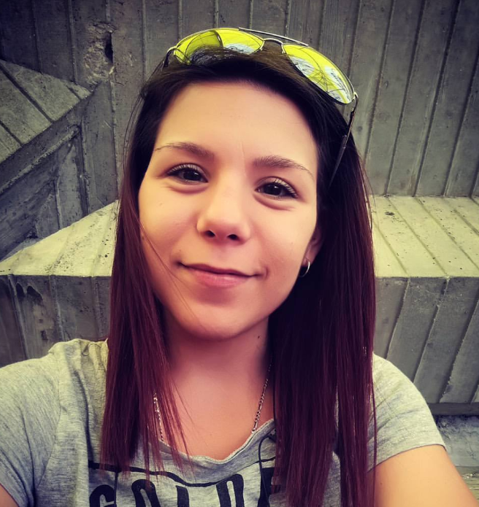
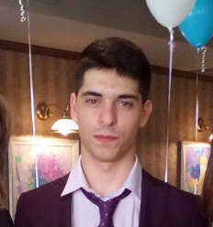
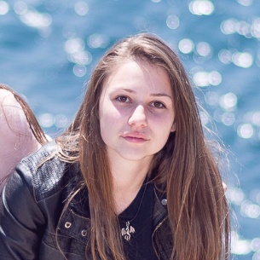
Екип и роли
Даниела Иванова - дизайнер, разработчик, тестер
Христо Фотакиев - разработчик, технически писател, архитект
Жени Минчева – разработчик, мениджър, архитект
Notes:
Жени

Slide 4
Бюджет на проекта
Notes:
Жени

Slide 5
Разпределение на работата и бюджета
Кръгова диаграма на разпределение на ресурсите
Диаграма на свършената работа
Notes:
Жени

Slide 6
Разпределение на бюджета
Notes:
Жени

Slide 7
Система за управление на проекта
Trello:
Задачите се дефинират като бележки;
Има различни колони в които се слагат задачите спрямо статуса им;
Дава възможност за добавяне на различни етикети към всяка задача;
Удобно web-базирано приложение с лесен и интуитивен дизайн
Широко разпространено и безплатно
Notes:
Христо

Slide 8
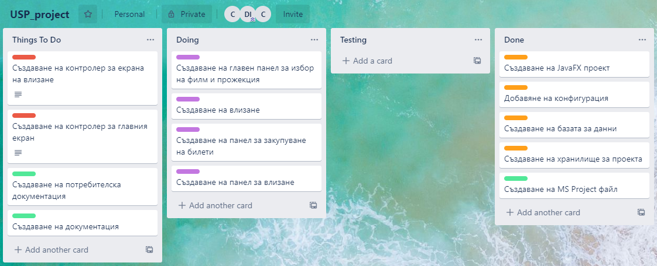
Система за управление на проекта
Notes:
Христо

Slide 9
Недостатъци на Trello
Тrello няма функция, която да показва връзките между отделни задачи - коя задача трябва да се реализира, за да може да се реализира друга.
Trello не дава възможност за проследяване на време и ресурси, за да се следят по-лесно крайни срокове и вместване в бюджета.
Trello не е подходяща система за управление на по големи проекти.
Notes:
Христо

Slide 10
Методология за разботка -Водопадна
Анализ
Планиране
Разработка
Тестване
Документиране
Добре структуриран подход.
Последователните етапи и дейности в тях са точно определени.
По-бързо изпълнение на проекта
Избягване на отклонения на обхвата на проекта поради неразбиране на определена част от изискванията.
Във всяка фаза се виждат конкретни резултати.
Този подход води до точни срокове и бюджети.
Notes:
Дани

Slide 11

Система за контрол на версиите
Децентрализираност
Лесно презаписване и актуализиране на файлове
Лесно връщането към предходно състояние на проекта.
Множество работни копия в различни състояния на проекта.
Notes:
Христо

Slide 12
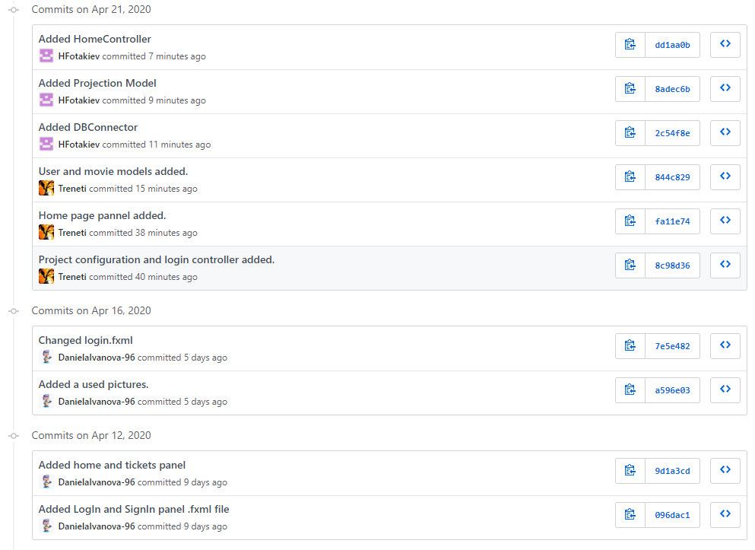
Система за контрол на версиите
Notes:
Христо

Slide 13








Средства за реализация
Notes:
Дани

Slide 14
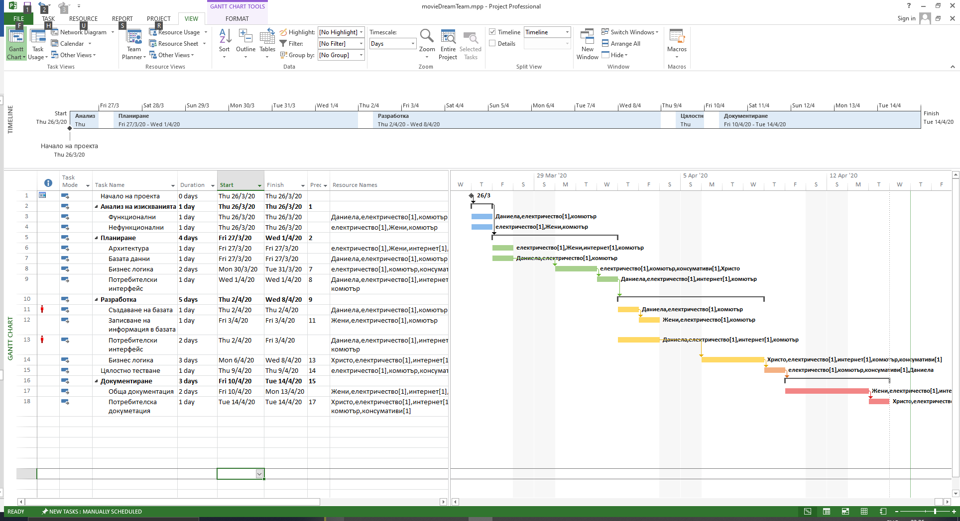
Диаграма на Гант
Notes:
Жени

Slide 15
Критичен път
1
3
0
(1)
1
(1)
2
5
3
6
4
7
5
8
6
10
7
2
4
(2)
(1)
(1)
(1)
(3)
11
(1)
(1)
9
(1)
(2)
8
Щракнете за текст
Поради използване на водопадния модел на работа в текущия случай всички задачи са част от критичния път.
12
13
(1)
10
9
(1)
0. Начало
Изискванията са анализирани
Планирани са архитектурата и базата
Планирана е логиката
Проектиран е дизайна
Базата е създадена
Потребителския интерфейс + База
Бизнес логиката е реализирана
Тестването е приключило
Общата документация е завършена
Потребителската документация е завършена
Notes:
Жени

Slide 16
Профил на риск
Описание | Действие | Вероятност | Вляние
Липса на работни ресурси | Подмяна или заемане на ресурс. Смяна на ролите на дейстие. | Минимална | Високо
Недостик на време | Добавяне на повече време от планираното. Редовни срещи на екипа. | Средна
Пандемия | Проекта може да се реализира от разстояние. | Много висока | Ниско
Напускане на член от екипа | Писане на добре стуктуриран и документиран код. Редовни срещи на екипа, на които членовете да се запознават с работата на колегите си. | Ниска | Средно
Notes:
Жени

Slide 17
Трудности при реализация
Запознаване с технологиите
Връзката с базата данни
Реализация на панела за закупуване на билет
Notes:
Жени

Slide 18
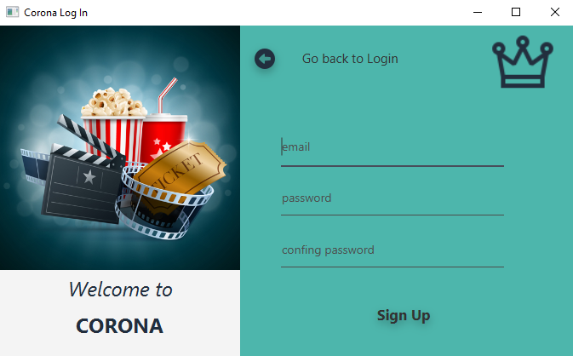
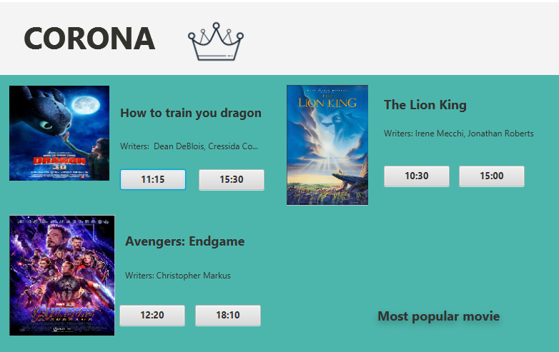
Краен продукт
Notes:
Дани

Slide 19
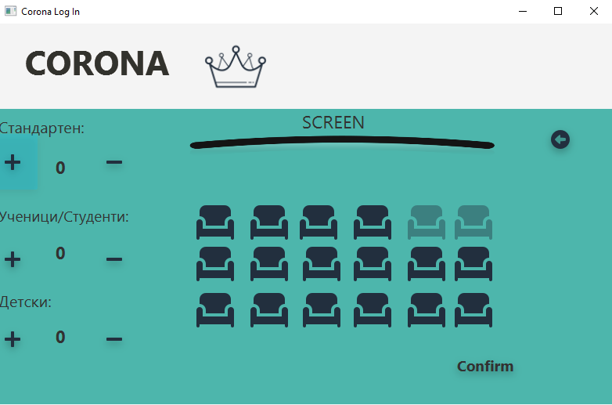
Краен продукт
Notes:
Дани

Slide 20


Възможности за бъдеща разработка
Разработване на модул за връзка с различни кина
Разработване на web и мобилна версия
Връзка с IMDB и други източници на информация
Разработване на функционал за отказване от резервация
Notes:
Христо

Slide 21
Благодарим ви за вниманието !
Въпроси ?
Notes:
Дани

